Slide 1
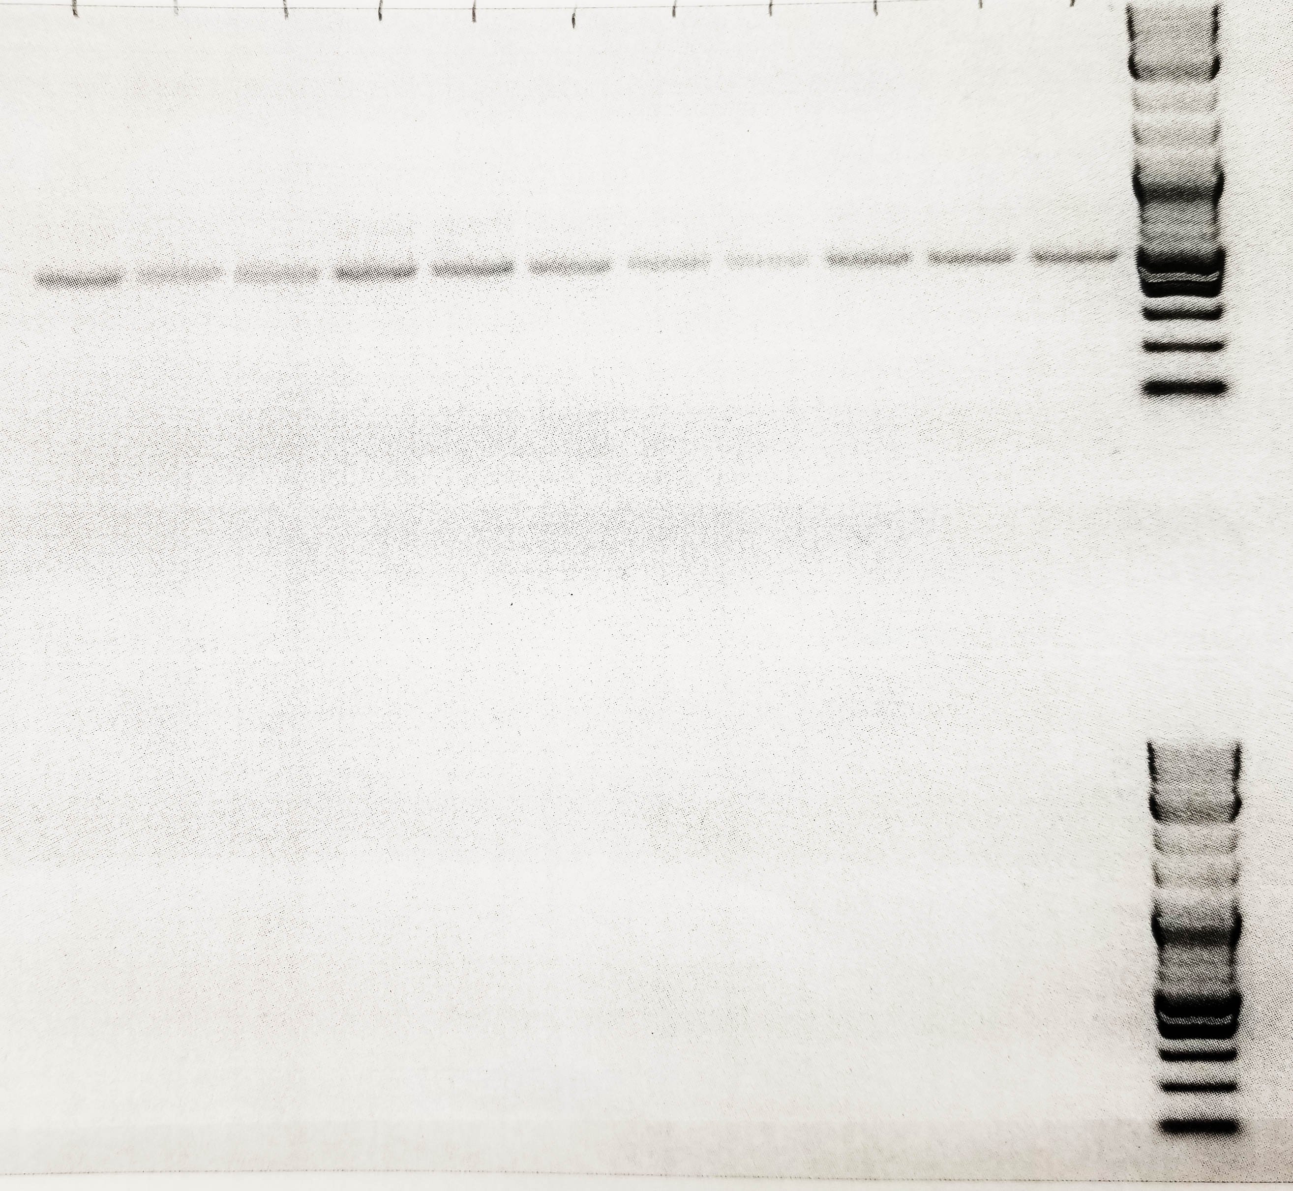
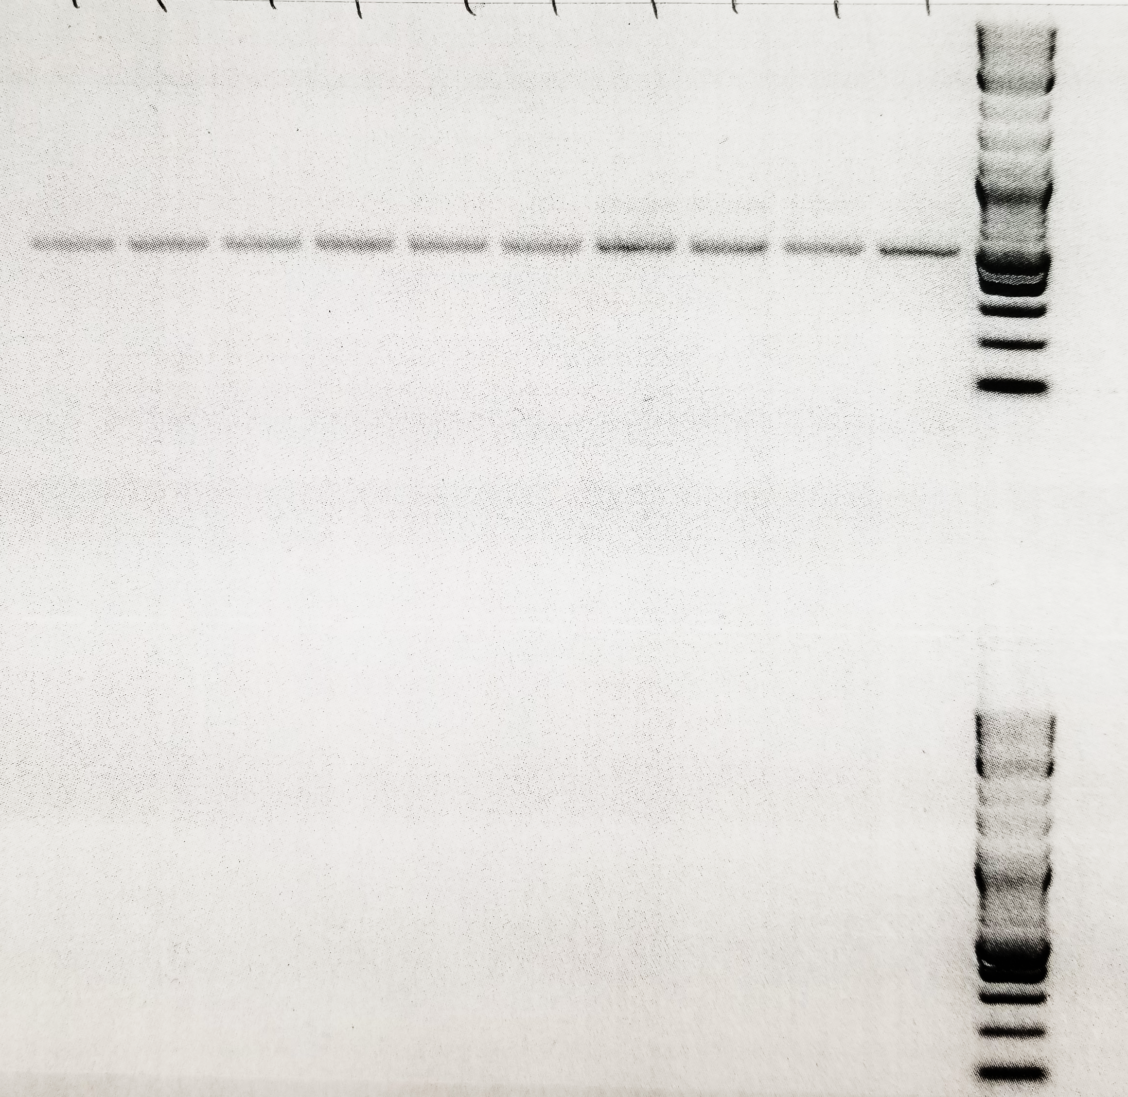
1A-1
1A-2
1A-3
13A-1
13A-2
13A-3
17A-1
17A-2
17A-3
1B-1
1B-2
1kb+ ladder
1B-3
9B-1
9B-2
9B-3
13B-1
13B-2
13B-3
17B-1
17B-2
17B-3
1kb+ ladder
RT+
RT-

Slide 2
1kb+ ladder
9am-1
9am-2
9am-3
9am-4
9am-5
9am-6
9am-1
9am-2
9am-3
9am-4
9am-5
9am-6
1kb+ ladder
9am-7
9am-8
9am-9
9am-10
9am-11
9am-12
9am-7
9am-8
9am-9
9am-10
9am-11
9am-12
RT+
RT-
RT+
RT-
1kb+ ladder
9pm-1
9pm-2
9pm-3
9pm-4
9pm-5
9pm-6
9pm-1
9pm-2
9pm-3
9pm-4
9pm-5
9pm-6
1kb+ ladder
9pm-7
9pm-8
9pm-9
9pm-10
9pm-11
9pm-12
9pm-7
9pm-8
9pm-9
9pm-10
9pm-11
9pm-12
RT+
RT-
RT+
RT-

